Slide 1

Беруний тумани Ахборот-кутубхона маркази блиография ахборот хизматининг иш усуллари
Беруний - 2024

Slide 2
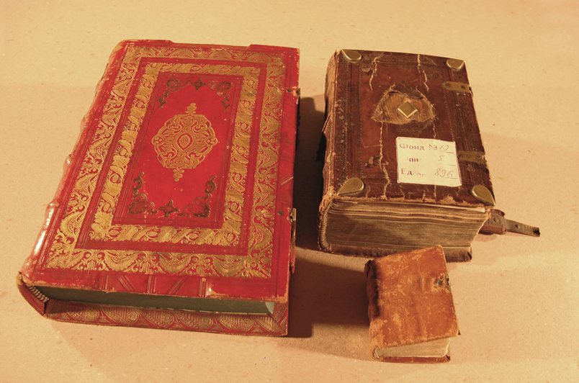
Библиография юнонча biblion-китоб ва графия-ёзаман – маъносини билдириб, матбуот ҳамда ёзув асарлари ҳақида ахборот тайёрлаш ва бериш, уларни маълумот ижтимоий мақсадларда тарғиб қилиш билан шуғулланадиган илмий ва амалий фаолият соҳаси ҳисобланади. Машҳур рус библиографларидан бири Николай Александрович Рубакин шундай деган: ”Ўзининг ва бошқа бировнинг ўқиши учун китоб танлаш нафақат фан, балки санъат ҳамдир, унинг ривожланишининг чегараси йўқ”. Ҳақиқатдан, XXI асрда китоблар, мақолалар ҳар куни ўнлаб эмас, минглаб нашрлар чоп этилмоқда. Уларни мавзулар, бўлимлар бўйича тақсимлаш жудаям муҳим ҳисобланади.

Slide 3

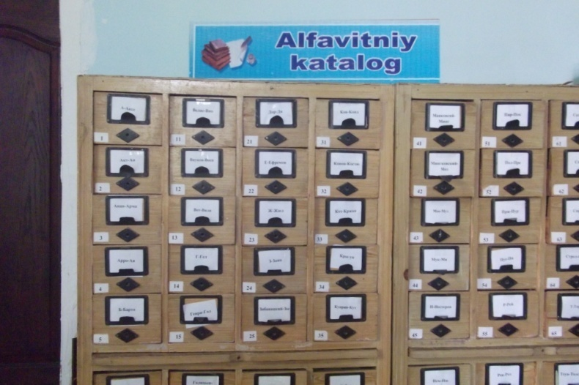
Библиограф- китобхонларга машҳур инсонлар, долзарб мавзулар, ўлкашунослик мавзуларида ва шунга ўхшаш библиографик рўйхатларни тавсия қилади. Бу рўйхатларда муаллиф исм шарифи, китобнинг номи ва нашрга оид маълумотлар берилади. Шунингдек, керакли нашрларни излашда каталог ва картотекалар билан ишлашни ўрганиш китобхон учун зарурдир. Бизнинг вазифамиз уларни каталогдан тўғри фойдаланиш қоидалари, карточкалардан маълумот қидириш қоидалари билан таништиришдан иборат.

Slide 4

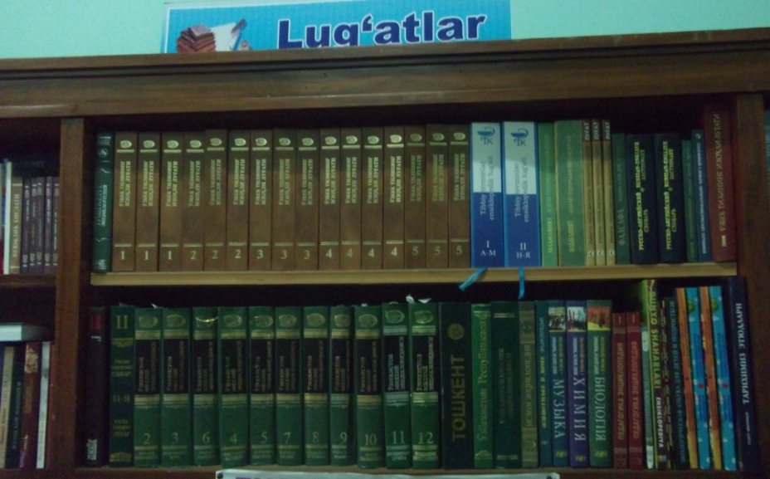
Бизнинг кутубхонамизда ҳам 3 - та ўқув заллари бўлиб уларнинг биринчиси 1-5 синфлар учун мўлжалланган бўлса, иккинчиси юқори ёшдаги китобхонлар учун ва охирги учинчи зал фаоллар зали бўлиб бу ер катта катта тадбирларни ташкил қилиш учун мўлжалланган ўқув залларидир. Юқорида айтилган 2 та залларда китобхонлар энциклопедиялар, мавзу бўйича луғатлар, справочниклар ва болалар учун мўлжалланган даврий нашрларда чоп этилган мақолалардан фойдаланишлари мумкин.

Slide 5
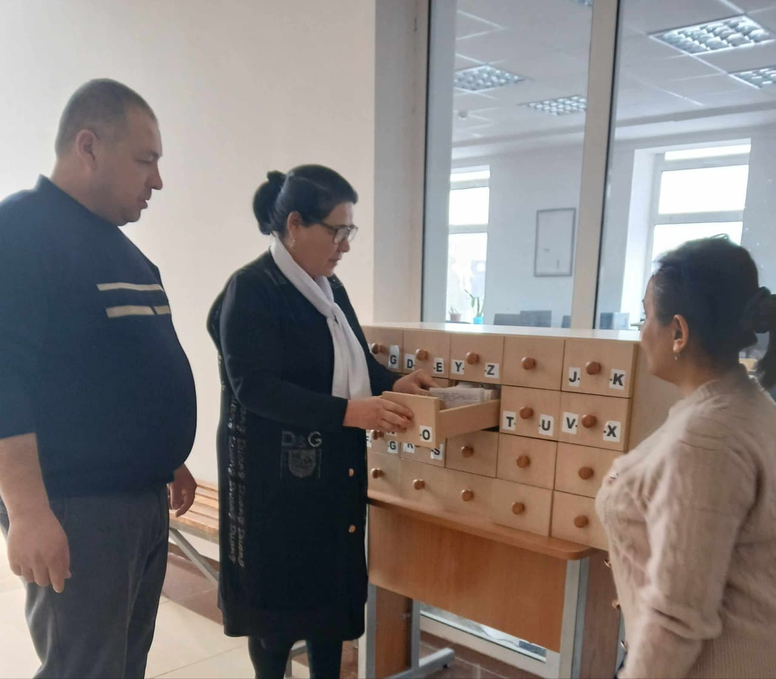
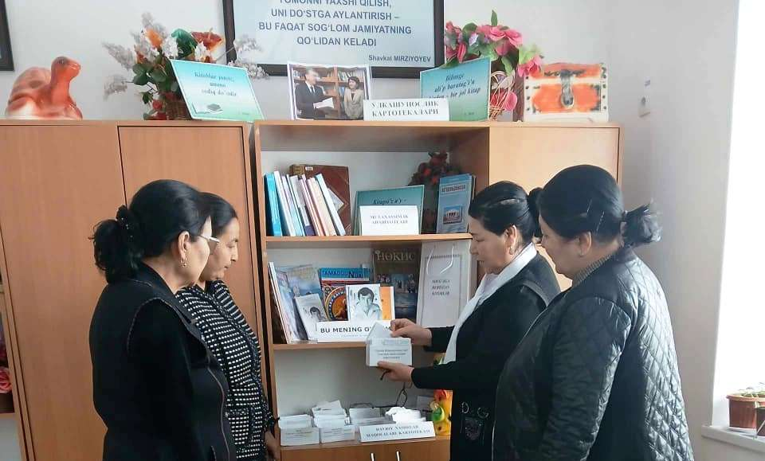
Кутубхонамизга келиб тушадиган газета ва журналлар мақолалари билан ишлаш ҳам библиография хизмати зиммасида. Кутубхонага келган газета ва журналларда чоп этилаётган Ўзбекистон Республикаси қонунлари, қарор ва фармонларини карточкаларга ёзиб, картотекаларга жойлаштирамиз. Ундан ташқари мавзуларга оид (сценарийлар, китобхонлик) карточкаларни ҳам ёзиб, уларни картотекага жойлаштирамиз. Китобхонларга қулайлик бўлиши ва вақтларидан унумли фойдаланишлари учун картотекалардан тўғри фойдаланишни ўргатамиз.

Slide 6
Газета мақолаларининг библиографик тавсифи
Тўртта ва ундан ортиқ муаллифи кўрсатилган мақола
Бадиий сўз санъаткори : [устоз адиб Ғафур Ғулом ҳақида] / З. Ҳамидов [ва бошқ.] // O'zbekiston adabiyoti va san'ati. – 2013. – 10 май.
Тўплам учун библиографик тавсифи
Сулаймонова Хадича // Ўзбекистон миллий энциклопедияси. 8-жилд. Солнома-Тўйтепа / таҳр. ҳайъати: А. Азизхўжаев, М. Аминов, Т. Даминов [ ва бошқ.] − Тошкент : “Ўзбекистон миллий энциклопедияси” Давлат илмий нашриёти, 2004. − Б. 632.

Slide 7
Фармон, Қарор, Қонун тавсифи
ФАРМОН
Иш ҳақи, пенсиялар, стипендиялар ва ижтимоий нафақалар миқдорини ошириш тўғрисида : Ўзбекистон Республикаси Президентининг 2012 йил 9 ноябрь Фармони // Халқ сўзи. – 2012. – 10 нояб.
2014 йилги Наврўз умумхалқ байрамига тайёргарлик кўриш ва уни ўтказиш тўғрисида : Ўзбекистон Республикасининг Президентининг 2014 йил 24 февраль Қарори // Халқ сўзи. – 2011. – 25 янв.
ҚАРОР
Ўзбекистон Республикасининг айрим қонун ҳужжатларига ўзгартириш ва қўшимчалар киритиш тўғрисида : Ўзбекистон Республикасининг 2012 йил 29 декабрь ЎРҚ–345 сонли Қонуни // Халқ сўзи. – 2013. – 4 янв.
ҚОНУН

Slide 8
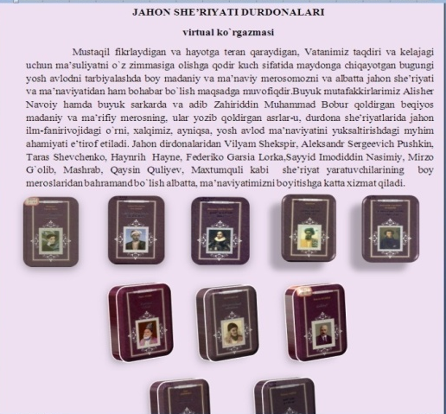
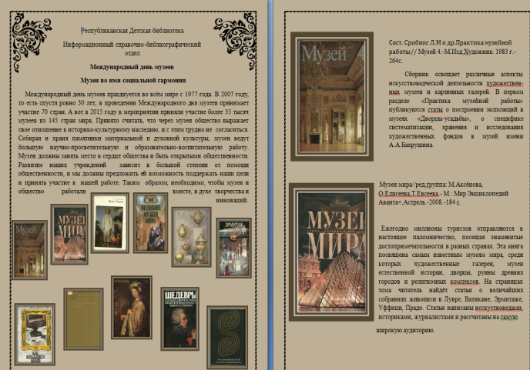
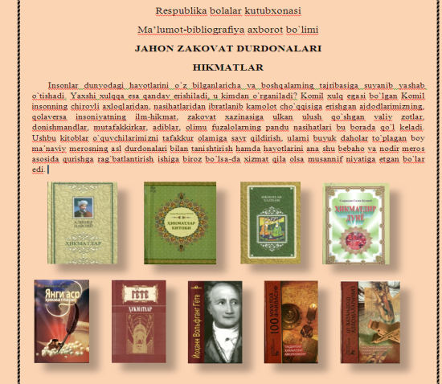
https://t.me/Beruniytuman_AKM/ телеграм каналимизга бўлимимиз томонидан бажарилиб келинаётган Виртуал кўргазмаларни мунтазам равишда қўйиб келмоқдамиз. Масалан, шу йили “Жаҳон адабиёти дурдоналари”, “Ҳикматлар хазинаси” номли, Ҳалқаро музейлар кунига ва Болалар энциклопедияларига бағишланган виртуал кўргазмаларни тайёрлаб сайтга жойлаштирдик. Ҳар куни ўқувчилар бу кўргазмалардан фойдаланиб келмоқдалар. Шу кунгача бу виртуал кўргазмаларимиздан 170 га яқин китобхон фойдаланган.

Slide 9
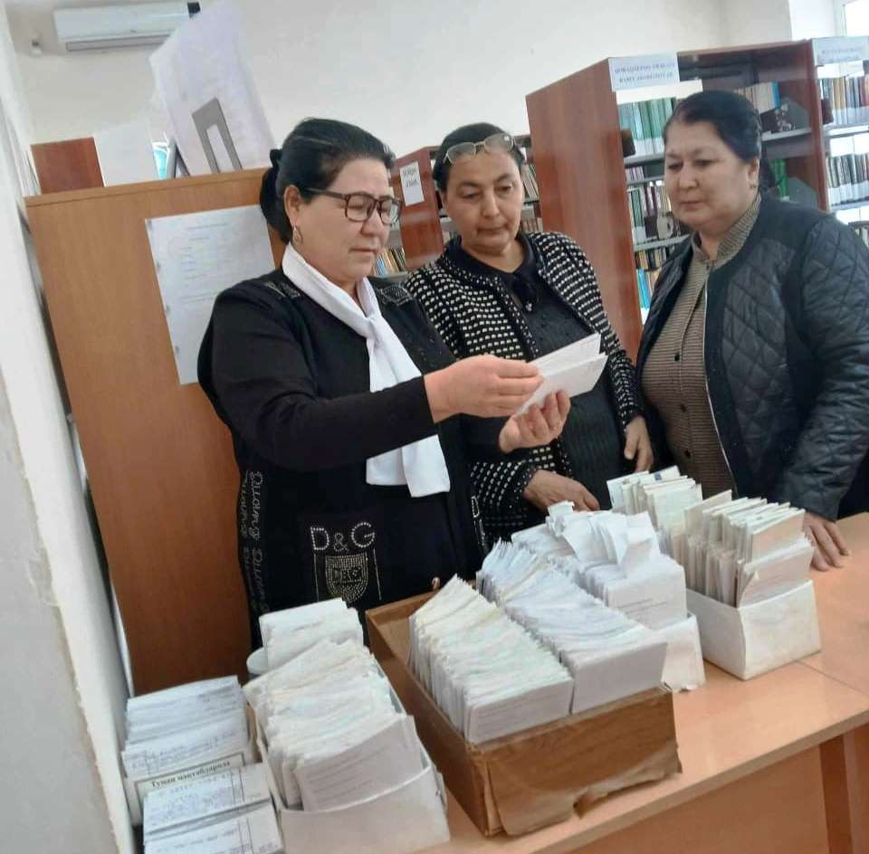
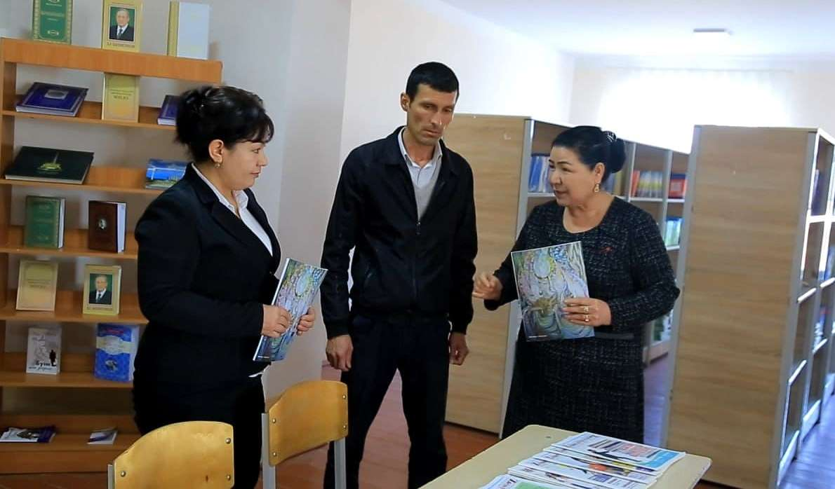
Китобхонларни кутубхонага жалб қилиш, уларнинг маънавиятини бойитиш мақсадида кутубхонамизда “Китобнинг тузилиши”, “Маълумот берувчи адабиётлар”, “Энциклопедия- маълумотлар хазинаси”, “Кутубхона-китоблар хазинаси”, “Болалар учун газета ва журналлар”, “Янги адабиётлар билан таништирув”, “Китоб пайдо бўлиши тарихи” мавзуларида библиографик дарслар ўтказамиз. Бу дарслар ўқувчиларни мустақил равишда китоблардан, энциклопедиялар, луғатлардан, газета ва журналлардан тўғри фойдаланишлари, керакли ахборотлардан унумли фойдаланишни ўргатади.

Slide 10
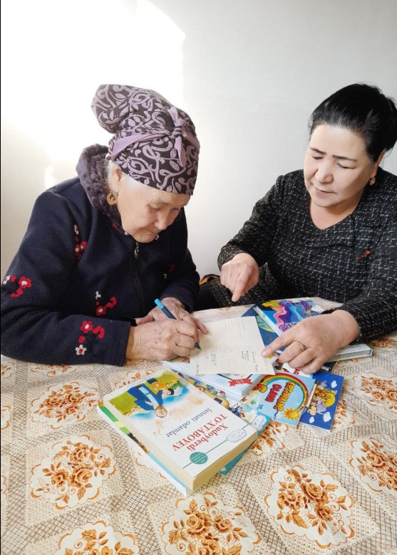
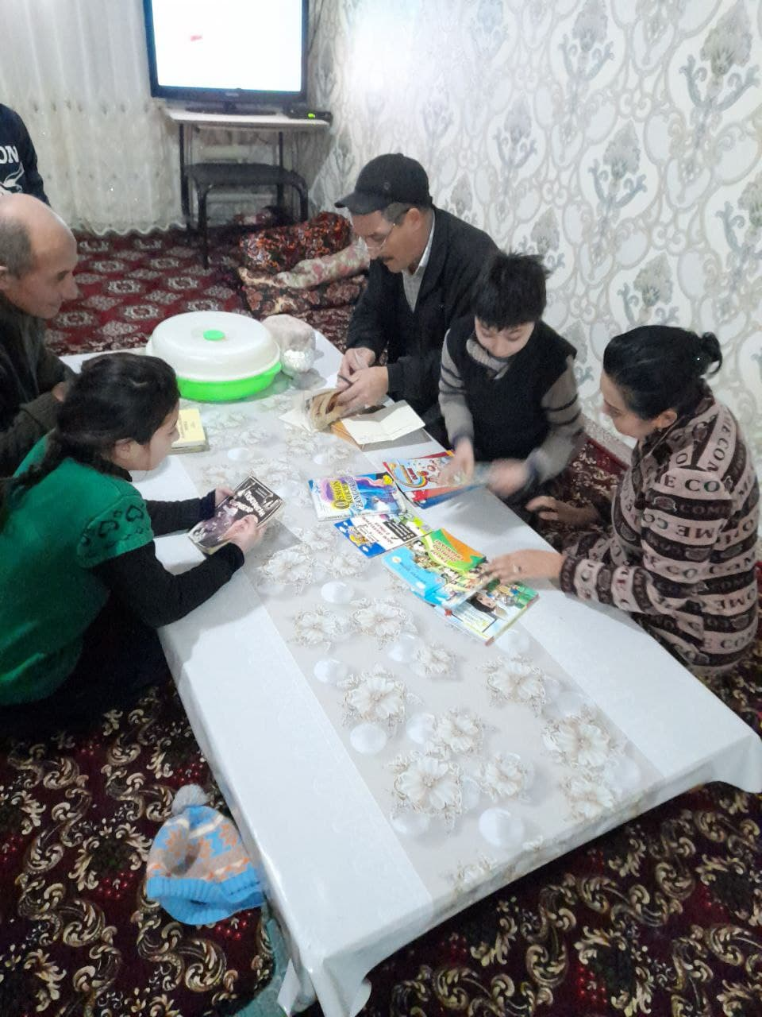
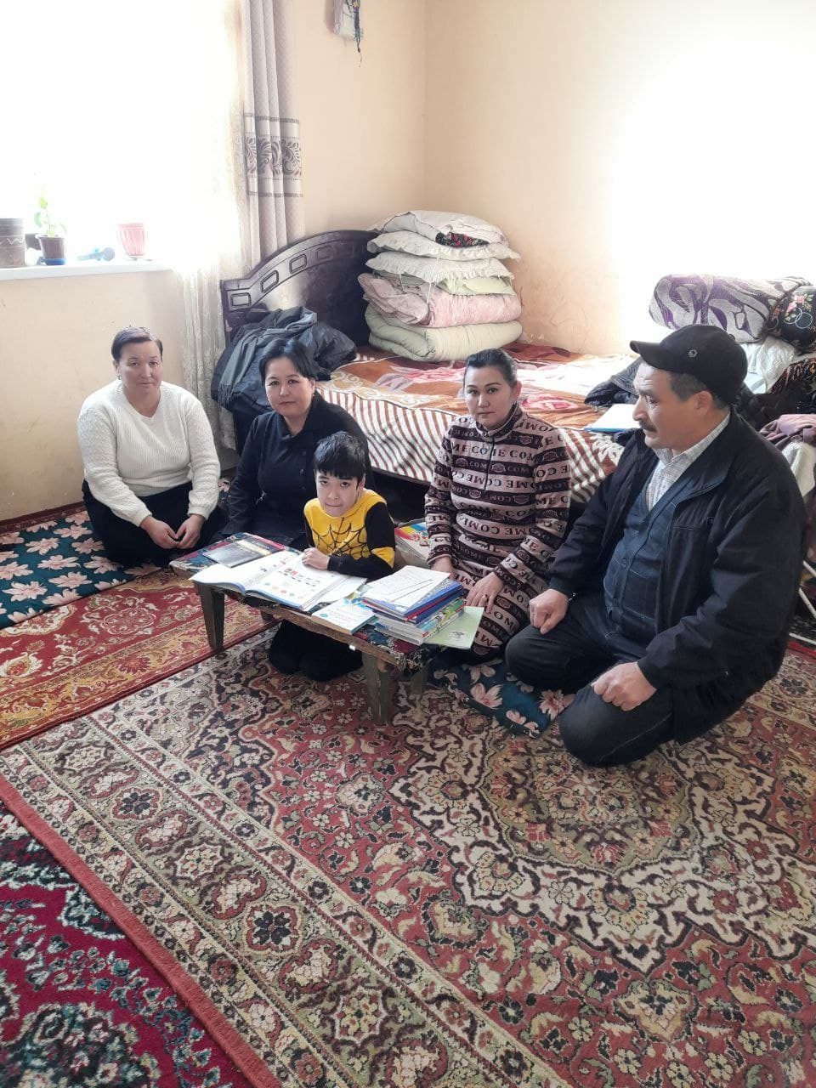
Кутубхонага келишга қийналган китобхон имконияти чекланган ўқувчиларга эса ота-оналари билан маслаҳатлашиб, ўқувчиларнинг қизиқишларини инобатга олиб, хизматимиз ходимлари билан биргаликда уйларига бориб уларни қизиқтирган мавзуларда библиографик дарслар ўтказиб келамиз булар нималар яъни уларга кутубхонамизда мавжуд бўлган ва улар кизиққан мавзуга оид маълумотларни тўплаб маълумот тайёрлаб шу билан бирга китобларни хам олиб бориб берамиз.

Slide 11
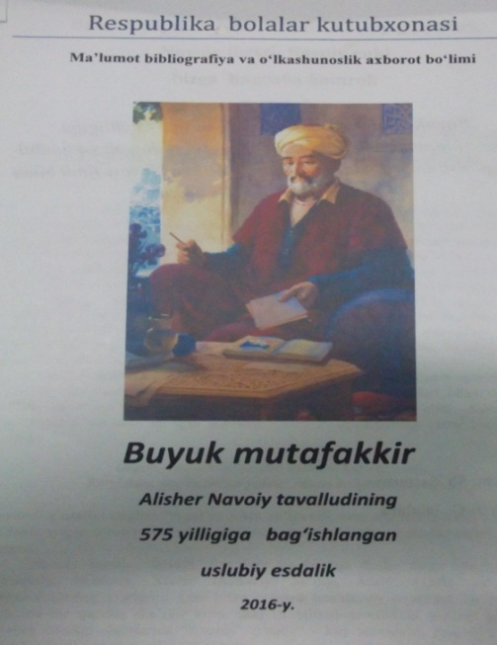
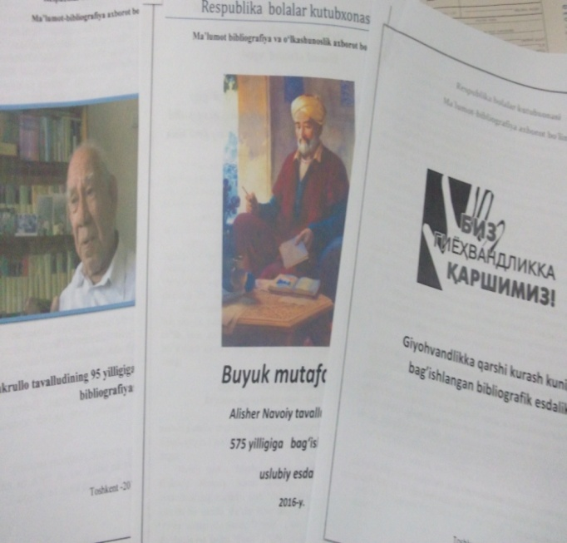
Бизнинг хизматда муҳим саналарга, долзарб мавзуларга ва шоир-ёзувчиларнинг юбилейларига библиографик тавсиялар ёзамиз. Тавсияларда мавзуга оид қисқача маълумот ҳамда шу мавзу бўйича адабиётларнинг, газета ва журналларда чоп этилган мақолаларнинг тўлиқ рўйхатини бериб борамиз. Китобхонлар ўзларини қизиқтирган мавзуларда шу тавсияларимиздан фойдаланадилар.Улардан: З.М.Бобур, А.Навоий, М.Аъзам, Ў.Ҳошимов, Т.Малик, Джек Лондон, Жонотан Свифт. Баъзида ўқувчилар рефератлар, мустақил ишлар ва иншолар учун маълумотлар қидириб келишади. Биз уларга керакли адабиётларни излаб топишга ёрдам берамиз.

Slide 12
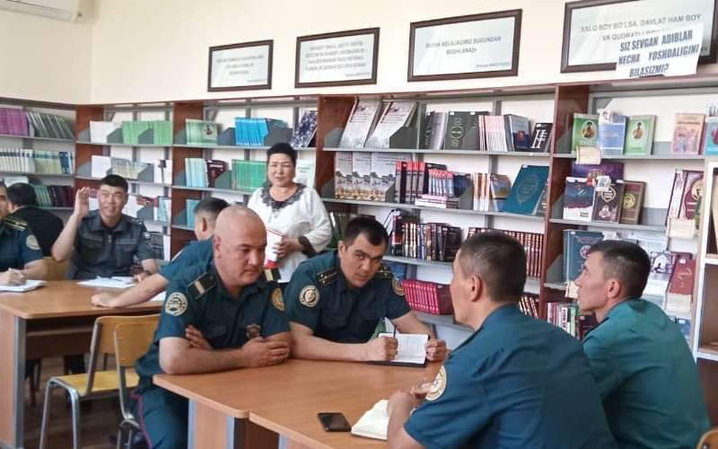
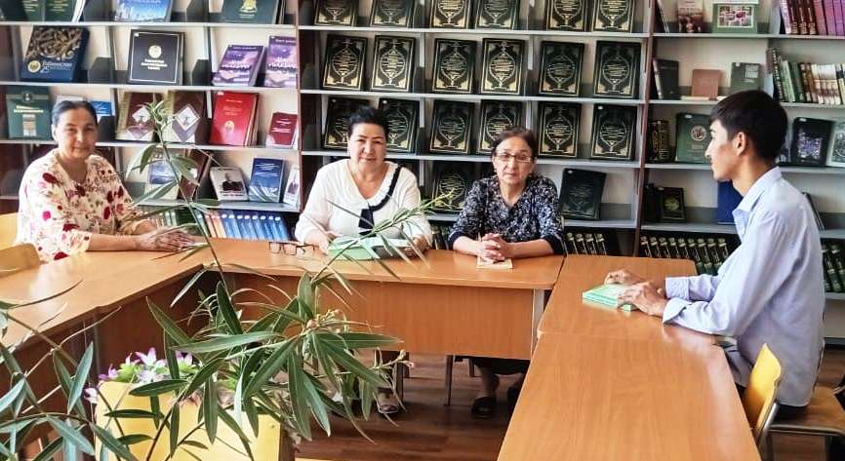
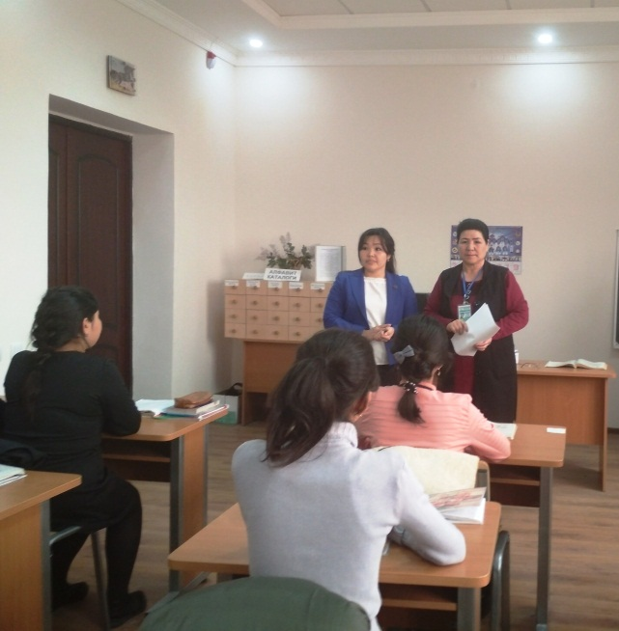
Библиографик обзор – фойдаланувчига ахборотни етказиш, муайян ҳужжатларни тарғибот қилиш, газета ва журналларда чоп этилаётган янгиликлар, воқеалар, ҳодисалар билан мунтазам равишда хабардор қилиб туриш мақсадида кутбхона ходимлари ўртасида ҳар ойнинг охирида сиёсий-ахборот соатлари ўтказамиз.

Slide 13
ЭЪТИБОРИНГИЗ УЧУН РАҲМАТ!

